Slide 1
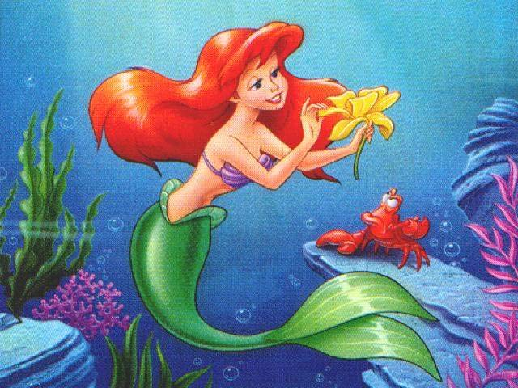
Путешествие по сказке «Русалочка»

Slide 2
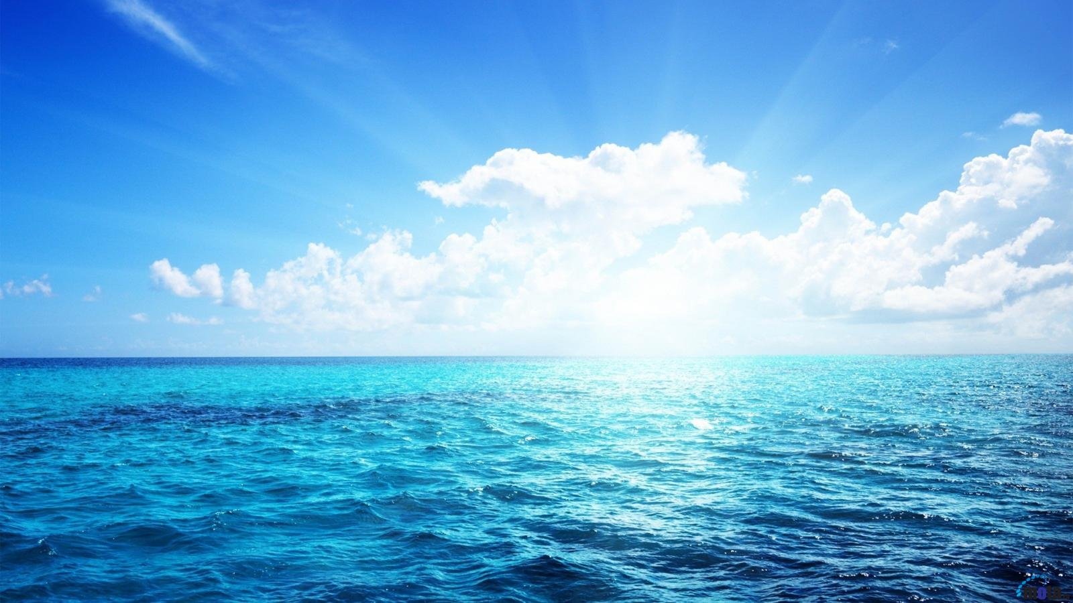
А вот и начало сказки… В открытом море вода синяя, как лепестки васильков и прозрачная как стекло.

Slide 3
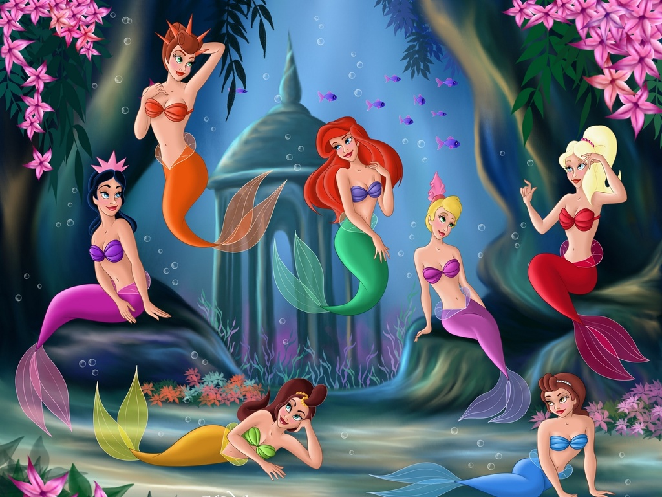
На самом дне живут русалки. В самом глубоком месте стоит коралловый дворец морского царя, у которого 6 дочерей – шесть прехорошеньких русалочек, но лучше всех была самая младшая, нежная и прозрачная, как лепесток розы с синими, как море глазами. День – деньской играли принцессы в дворцовых залах, танцевали с рыбками и любовались красотами подводного царства.

Slide 4
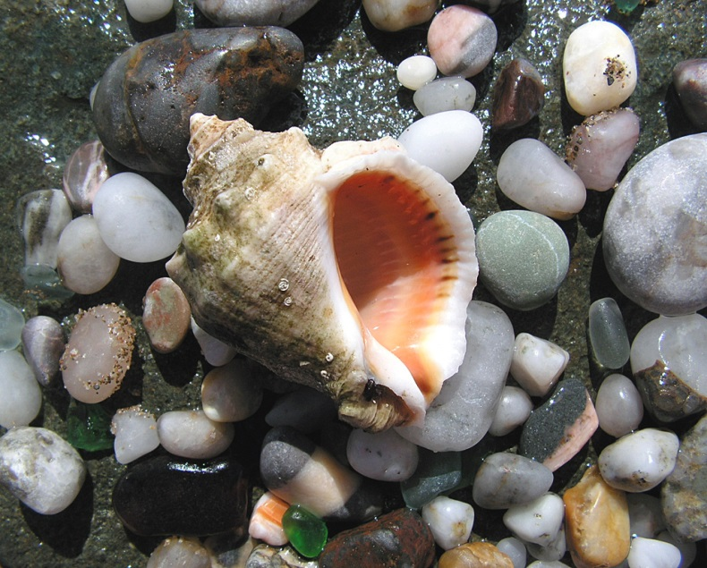
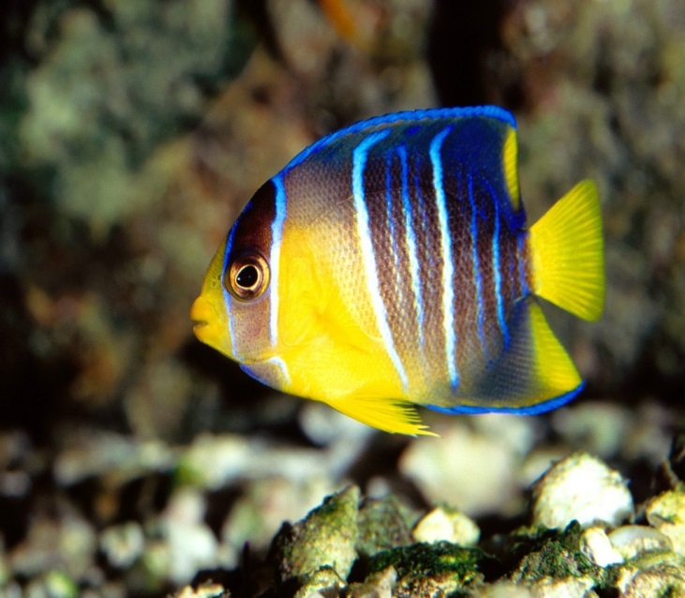
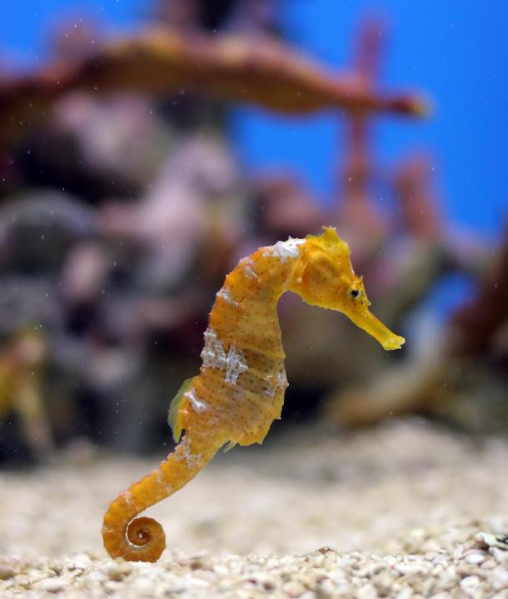
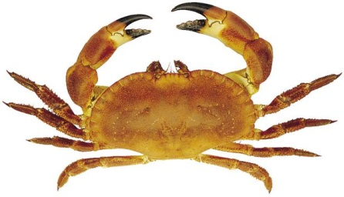
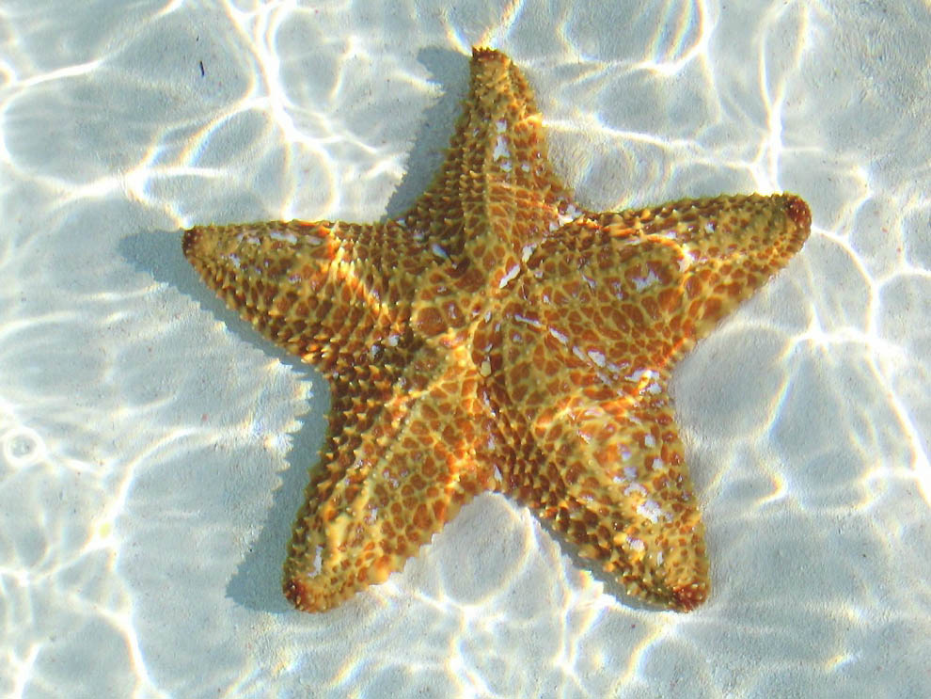
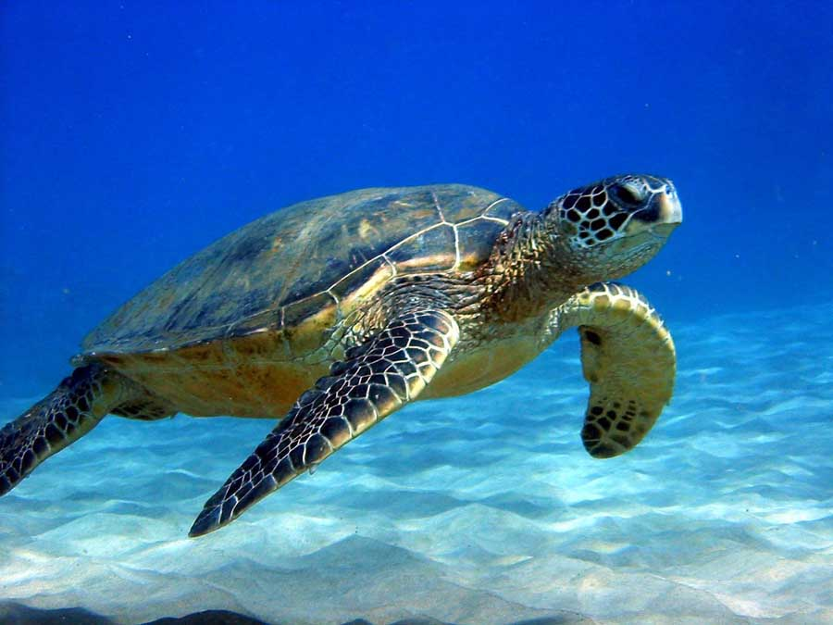
Игра «Чудесный мешочек»

Slide 5
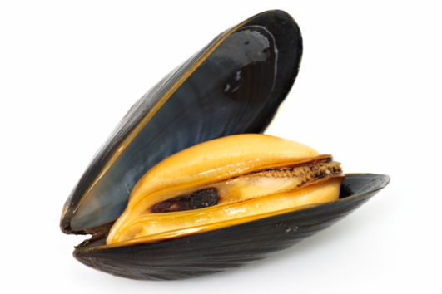
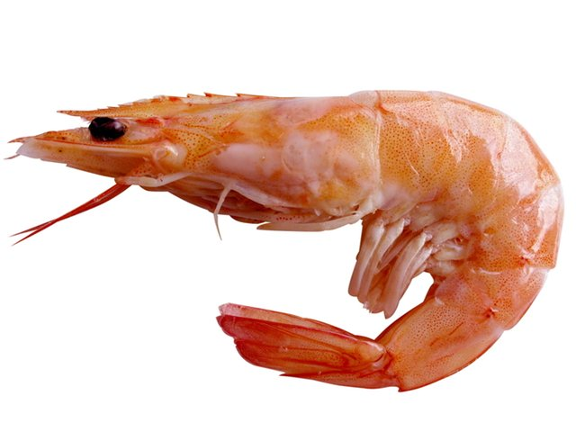
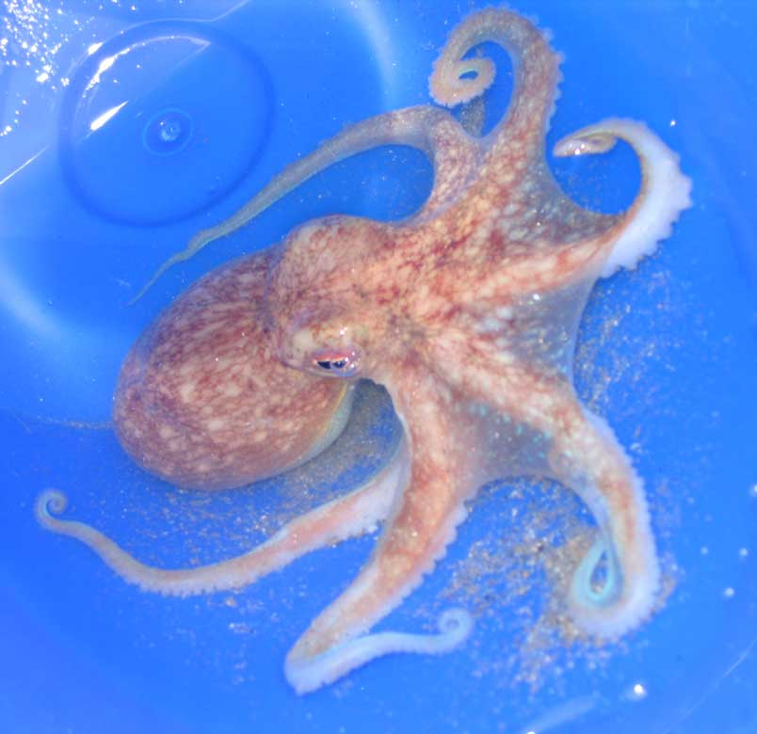
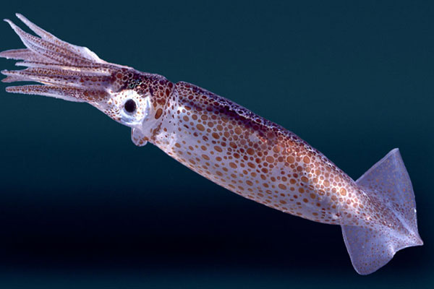

Slide 6
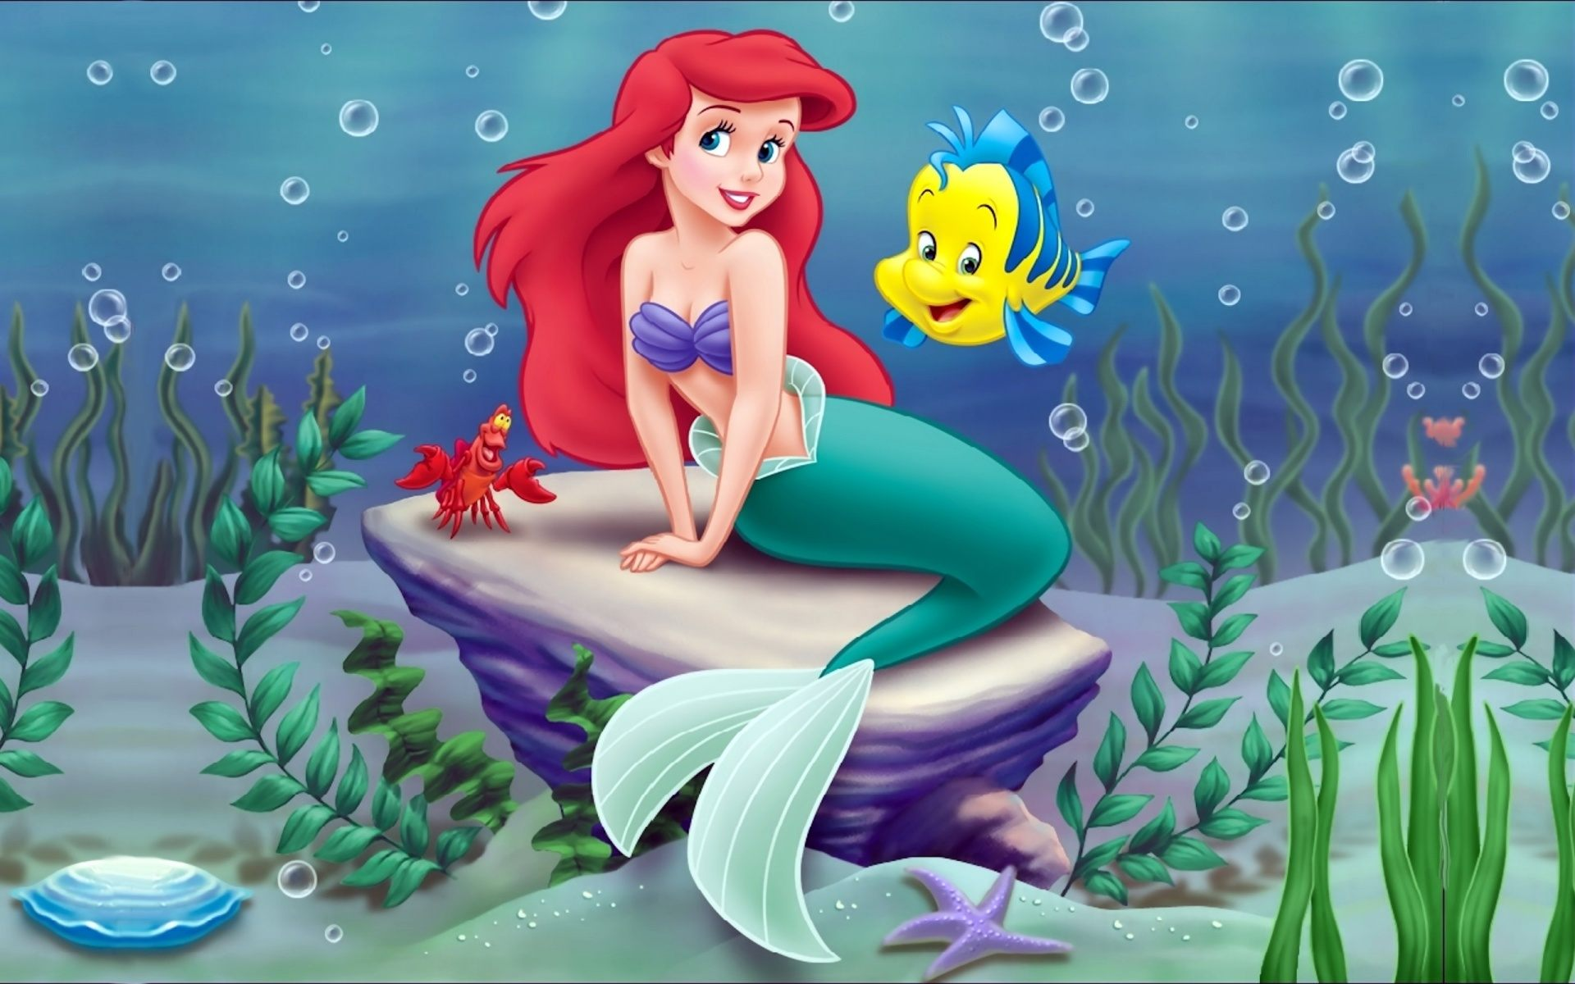
Игра «Русалочка и рыбки»
Самая младшая из русалочек мечтала побывать на поверхности моря. Когда ей исполнилось 15 лет, она легко и плавно точно пузырек воздуха, поднялась на поверхность.
Игра «Пузырек воздуха»

Slide 7
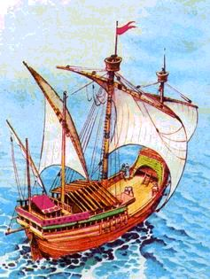
Неподалеку от того места, где вынырнула Русалочка, покачивался на волнах большой корабль.

Slide 8
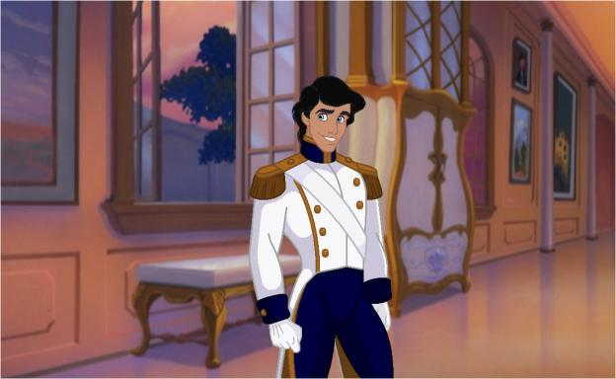
На борту корабля она увидела прекрасного принца с большими черными глазами. Русалочка не могла оторвать от него глаз. Тем временем наступила ночь, стал подниматься ветер, на море начался шторм. Игра «Качка»

Slide 9
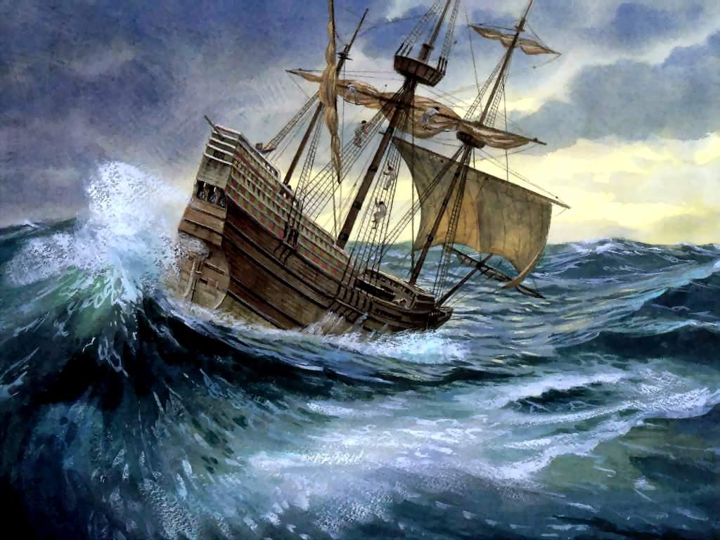
Корабль скрипел и трещал и вскоре разлетелся на щепки.

Slide 10
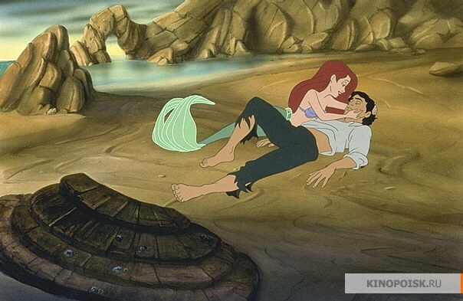
Принц уже совсем выбился из сил и потерял сознание, когда ему на подмогу бросилась Русалочка. Она доставила принца к берегу и оставила на песке. Наступило утро и принц пришел в себя. А Русалочка с тех пор часто подплывала к берегу и подолгу любовалась принцем.

Slide 11
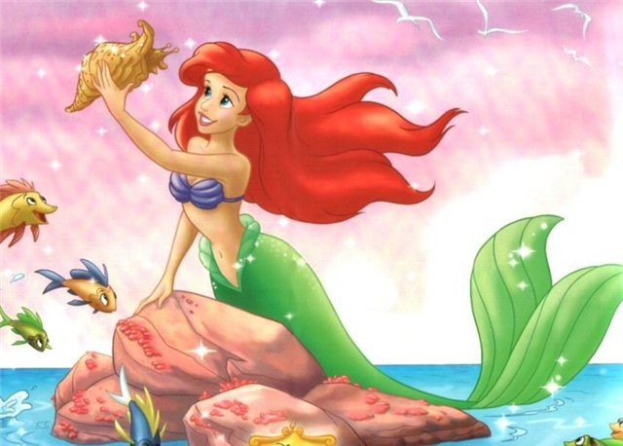
Как я его люблю, - думала Русалочка. – Ради него я пошла бы на все. Поплыву ка я к морской ведьме, вдруг она мне как- нибудь поможет.

Slide 12
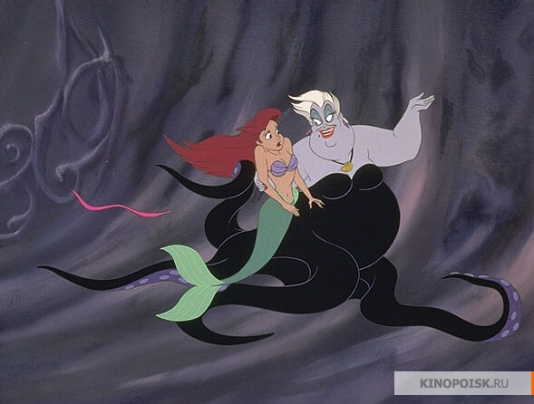
- Знаю, зачем ты пришла, глупости затеваешь! Ты хочешь взамен рыбьего хвоста получить две подпорки и ходить как люди. Хочешь, чтоб молодой принц полюбил тебя.

Slide 13
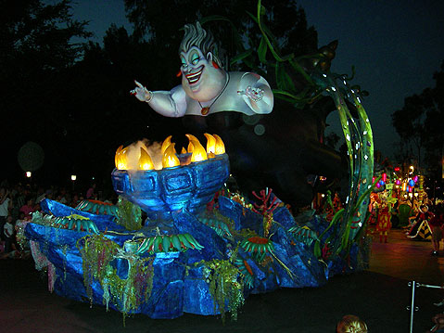
Ведьма сказала : «Хорошо, я помогу тебе, но ты должна отдать мне свой голос. Я приготовлю волшебное зелье, когда ты его выпьешь, твой хвост раздвоится и превратится в две очаровательные ножки, но тебе будет так больно, как будто тебя пронзают насквозь острым мечом. И запомни, если принц возьмет в жены не тебя, а другую, то на первой же заре после свадьбы сердце твое разорвется на части, а ты превратишься в морскую пену.

Slide 14
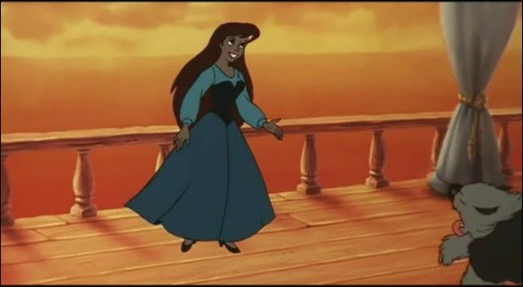
Солнце еще не встало, когда Русалочка поплыла ко дворцу принца. Здесь она выпила острый огненный напиток и ощутила жгучую боль: в место хвоста у нее выросли две восхитительные белые ножки. Но когда она встала на них, ей показалось, что она наступает на иглы.
Игра «Иглы»

Slide 15
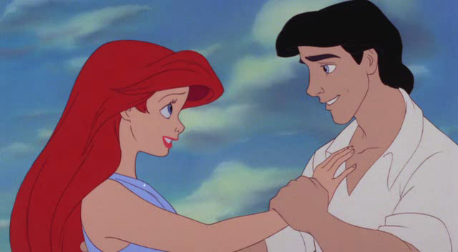
Принц, увидев Русалочку, спросил, кто она такая и как попала во дворец. Но Русалочка только грустно смотрела на него своими темно-голубыми глазами- говорит она не могла, потому что у нее пропал голос. Принц полюбил Русалочку, но только так, как любят милых, послушных детей.
Игра «Объяснение»

Slide 16
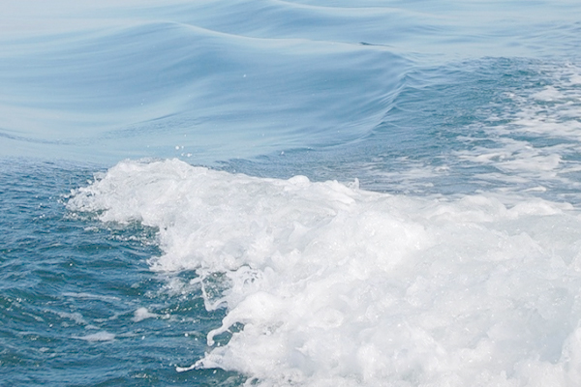
Рано утром Русалочка вышла на берег моря, посмотрела на небо: там разгоралась утренняя заря. Русалочка бросилась в море и почувствовала, как тело ее расплывается пеной. Лучи солнца согревали морскую пену, и Русалочка не чувствовала, что умирает. Она видела ясное солнце и перед ней плавали в воздухе какие то прозрачные волшебные создания.

